Slide 1


Scratch プログラミング，Scratch のキャラクタ
（Scratch）
URL: https://www.kkaneko.jp/cc/scratch/index.html
金子邦彦

Slide 2
Scratchでブロックを組み合わせ、キャラクタを動かすプログラムの作成。
【学習内容の構成】
プログラミングの基礎：コンピュータに実行させる手順の記述
ブロック操作：種類選択、ドラッグ、合体によるプログラム構築
キャラクタ管理：スプライトの追加と個別プログラムの設定
制御構造：「ずっと」による繰り返しと「もし端に着いたら」による条件分岐
【前提と発展】
前提：Webブラウザの基本操作
発展：変数やメッセージを用いたゲーム制作

Slide 3
1. Scratch プログラミング

Slide 4
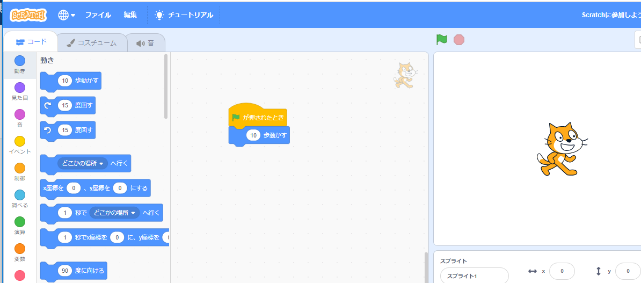
プログラム
プログラムとは，コンピュータに実行させたい一連の手順を記述したもの
プログラムの起動により，手順を実行し，必要な処理を行う
プログラム
Notes:
要約：プログラム 21 プログラムとは，コンピュータに実行させたい一連の手順を記述したもの プログラムの起動により，手順を実行し，必要な処理を行う プログラム。

Slide 5
プログラミングを学ぶことの魅力
①コンピュータを自分の思い通りに活用できるようになる
② コンピュータの活用で，自分自身の能力増幅も
③ 創造力，発想力，デザイン力，行動力，チャレンジ精神など，総合的な人間力の成長にも
④論理的な思考力を試すチャンスにも
⑤ 「部品」を組み立てて作品を作り上げることに似ているため，エンジニアとしての素養や知識を磨くことにも
⑥ プログラミングは，情報工学の基礎．基礎を学ぶことで，将来，応用や最新技術の進歩を学ぶときにも役立つ．自分の可能性を広げることができる
⑦プログラミング自体も重要であり，将来のキャリアにも有利に働くことが期待される
．
Notes:
要約：プログラミングを学ぶことの魅力 ①コンピュータを自分の思い通りに活用できるようになる ② コンピュータの活用で，自分自身の能力増幅も ③ 創造力，発想力，デザイン力，行動力，チャレンジ精神など，総合的な人間力の成長にも ④論理的な思考力を試すチャンスにも ⑤ 「部品」を組み立てて作品を作り上げることに似ているため，エンジニアとしての素養や知識を磨くことにも ⑥ プログラミングは，情報工学の基礎．基礎を学ぶことで，将来，応用や最新技術の進歩を学ぶときにも役立つ．自分の可能性を広げることができる ⑦プログラミング自体も重要であり，将来のキャリアにも有利に働くことが期待される ． 22。

Slide 6
Scratch
Scratchを用いて，ビジュアルにプログラムの製作を行うことができる．
キャラクタ
プログラム
プログラムに書いた
手順通りにキャラクタ
が動く
その鍵は
プログラム
キャラクタを自在に操る
Notes:
要約：Scratch Scratchを用いて，ビジュアルにプログラムの製作を行うことができる． 23 その鍵は プログラム キャラクタ プログラム プログラムに書いた 手順通りにキャラクタ が動く キャラクタを自在に操る。

Slide 7
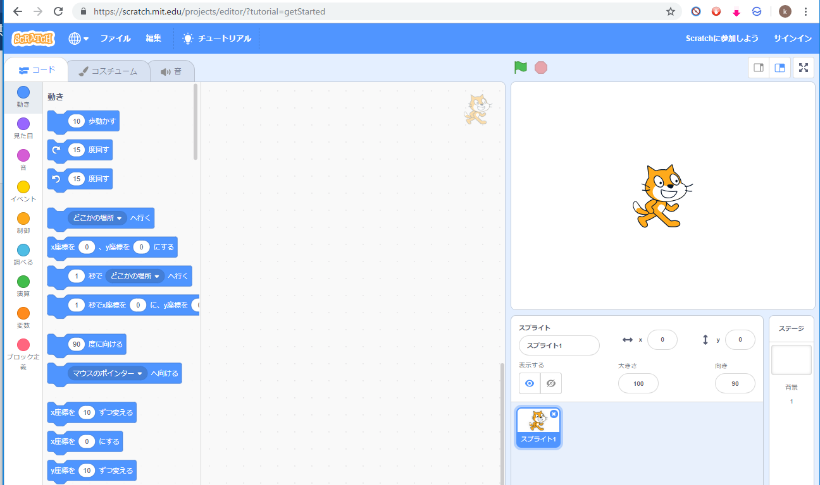
いまからの演習
キャラクタを自在に操る
・ダンス
・ゲームの世界を作る
Notes:
要約：いまからの実習 24 キャラクタを自在に操る ・ダンス ・ゲームの世界を作る。

Slide 8
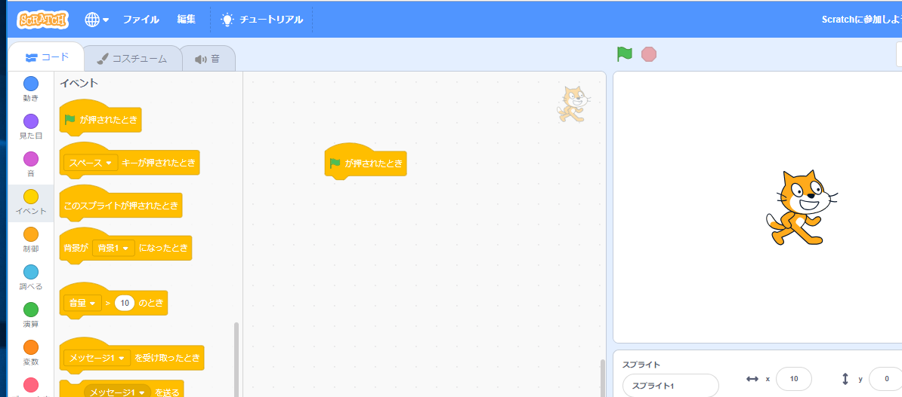
① ブロックを置く
種類を選ぶ
ブロックを選ぶ
ドラッグして置く

Slide 9
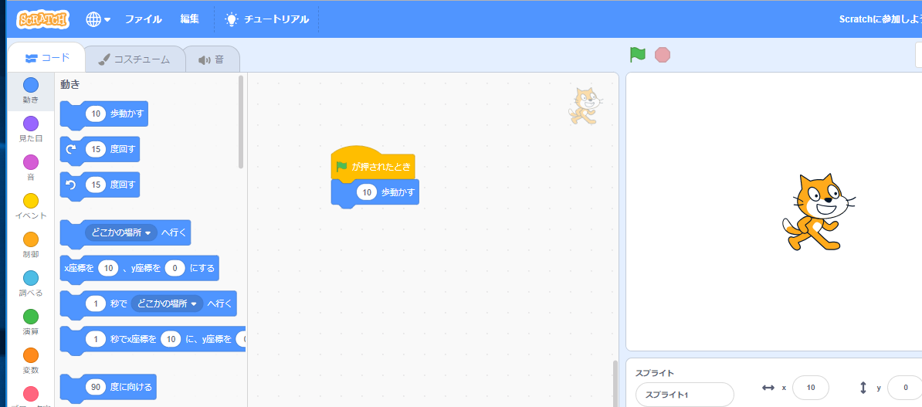
② ブロックを組み合わせる
種類を選ぶ
ブロックを選ぶ
ドラッグして合体

Slide 10

③ プログラムの起動
起動ボタンを
クリック
キャラクタが
動く！

Slide 11
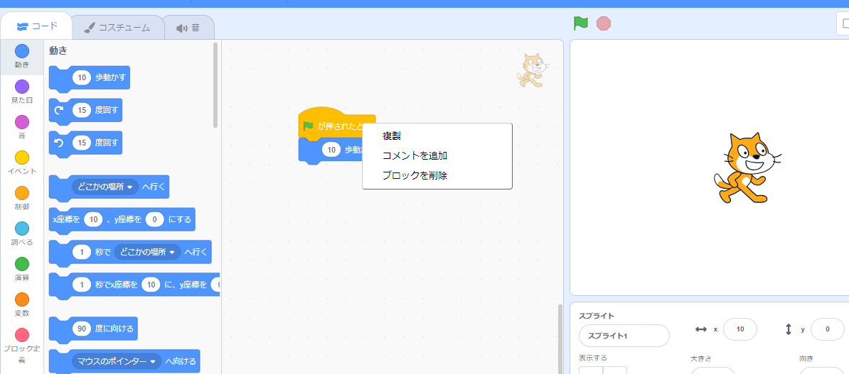
ブロックの削除（間違っても大丈夫！）
不要なブロックは、
右クリックメニューで，
「ブロックを削除」

Slide 12
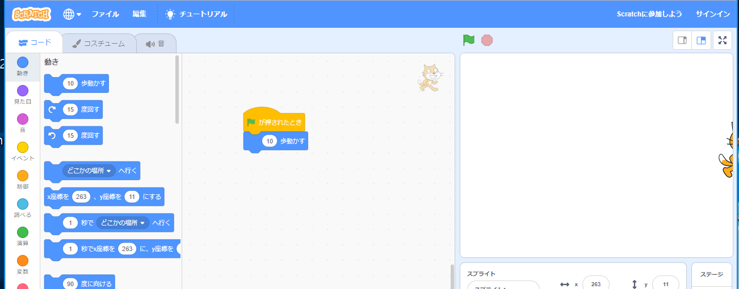
キャラクタの強制移動（間違っても大丈夫！）
キャラクタがおかしな場所
に行ってしまったときは、
ドラッグして動かすことができる

Slide 13

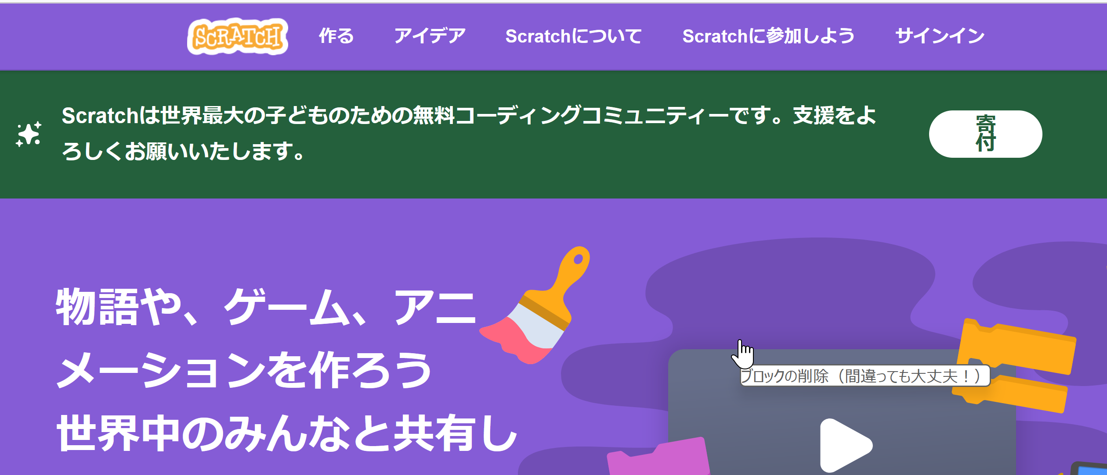
演習１
Webブラウザを起動
Webブラウザで，次のURLを開く
https://scratch.mit.edu/
3.「作る」をクリック
※次ページに続く
Notes:
要約：Webブラウザを起動 Webブラウザで，次のURLを開く https://scratch.mit.edu/ 3.「作る」をクリック 31 ※次ページに続く 。

Slide 14
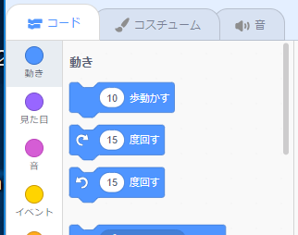
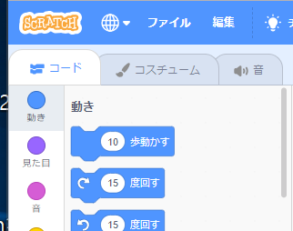


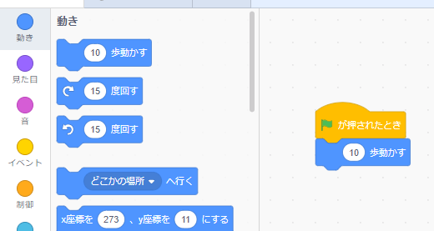
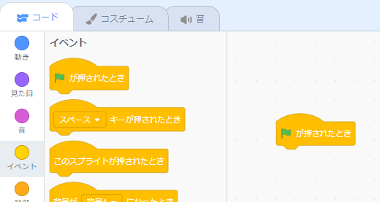
4.「イベント」をクリック
5. をドラッグ
（左ボタンを押しながら移動し、左ボタンを離す）
6. 「動き」をクリック
7. をドラッグし、
と合体
ドラッグ
ドラッグ
２つを合体

Slide 15
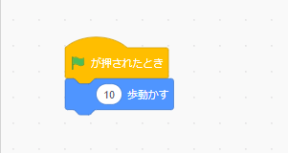
イベント
組み合わせて合体
動き

Slide 16

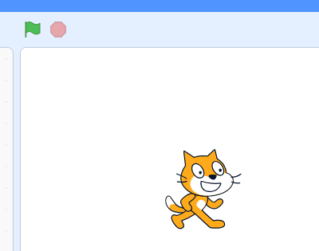
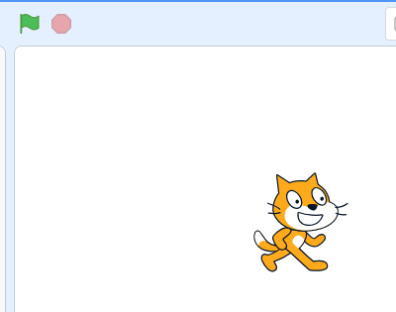
8. ボタンをクリックするとキャラクタが、少し右に、動く
9. ボタンを数回クリックしてみよう

Slide 17
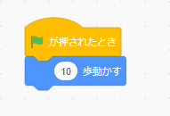
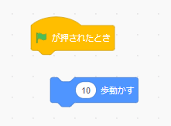
Scratch のブロック
ブロックを組み合わせてキャラクタを動かす
ブロックには、たくさんの種類がある
離れていると
うまく動かない

Slide 18
Scratchの良さ
日本語対応
ビジュアルで，誰でも使いやすい
オンラインで動くので，インターネットがあれば，すぐに開始できる
ビジュアルなブロックを組み合わせることで，複雑なプログラミングも可能
プログラミングを学ぶための良い手段である
Notes:
要約：Scratchの良さ 日本語対応 ビジュアルで，誰でも使いやすい オンラインで動くので，インターネットがあれば，すぐに開始できる ビジュアルなブロックを組み合わせることで，複雑なプログラミングも可能 プログラミングを学ぶための良い手段である 36。

Slide 19
２. Scratch のキャラクタ

Slide 20
Scratch のキャラクタ
キャラクタは自由に増やすことができる
キャラクタごとに、プログラムを組み立てる
キャラクタを増やした直後は、プログラムは空

Slide 21
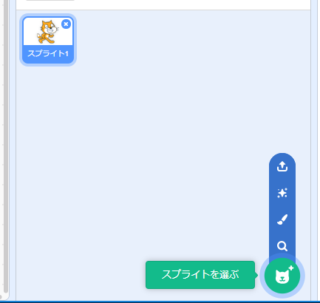
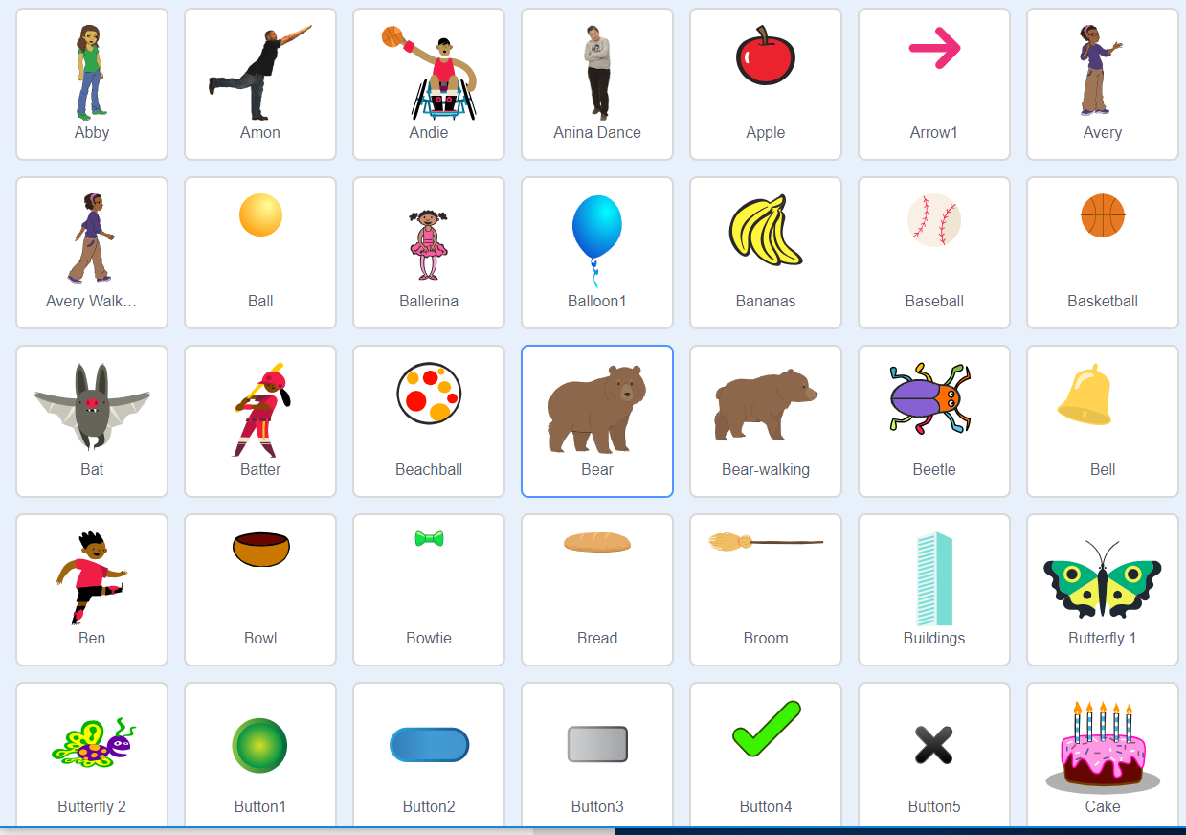
スプライトとは
スプライトとは、キャラクタの画像データのこと

Slide 22
演習２
1．「スプライトを選ぶ」をクリック
2．好きなキャラクタを選ぶ

Slide 23
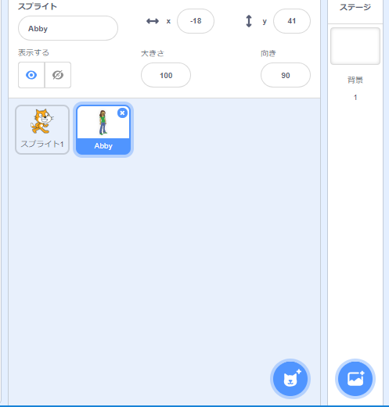
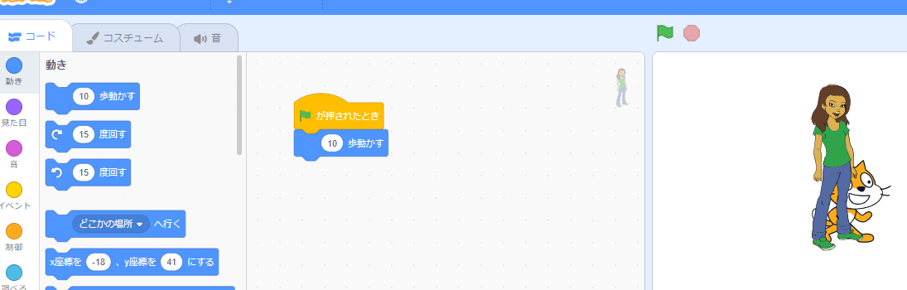
3．新しいキャラクタを選んでから。
4. 前と同じようにブロックを組み立てる

Slide 24
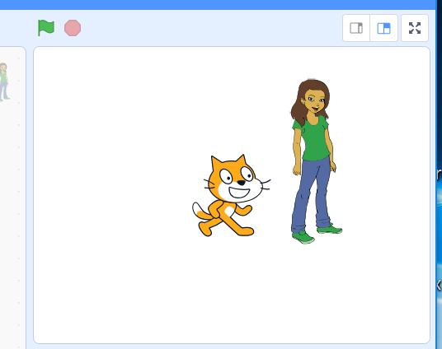
5. ボタンをクリックするとキャラクタが動く。何度かクリックしてみよう

Slide 25
３. キャラクタの制御

Slide 26
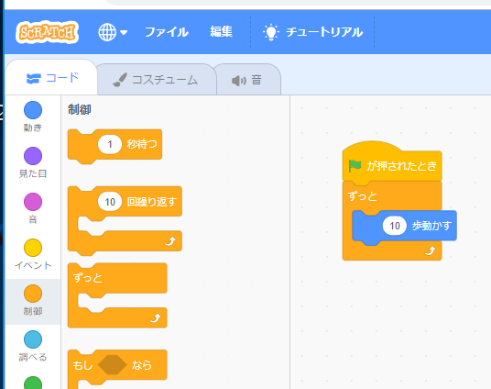
① 繰り返し
ドラッグ
制御
ずっと
キャラクタが自動で
動き続けるようになる

Slide 27
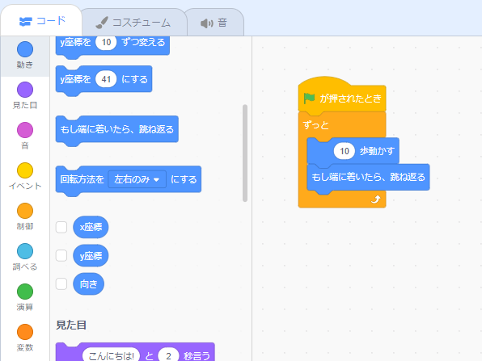
② もし・・・たら、・・・する
動き
もし端に着いたら、跳ね返る
ドラッグ
端に着いたら
跳ね返るようになる

Slide 28
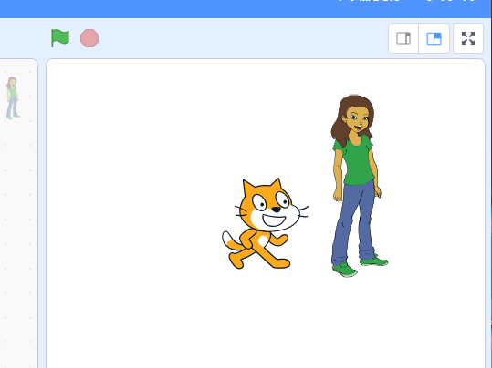
③ 強制中断
強制中断用の
ボタン

Slide 29
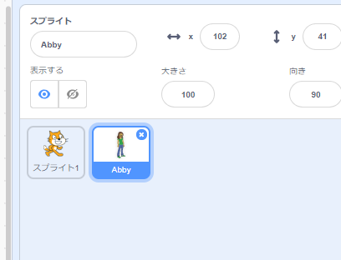

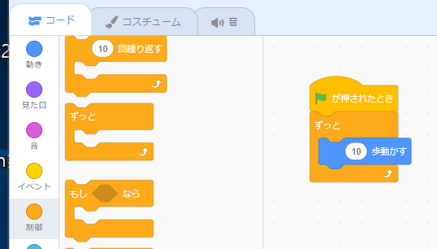
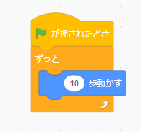
演習３
１．新しいキャラクタが選ばれていることを確認
２．「制御」を選び をドラッグ
合体
ドラッグ
※ 次ページに続く

Slide 30

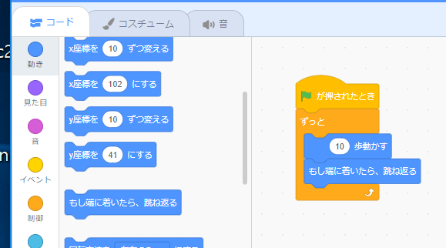
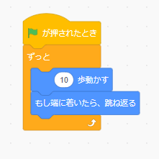
3.「動き」を選び をドラッグ
ドラッグ
合体
※ 次ページに続く

Slide 31

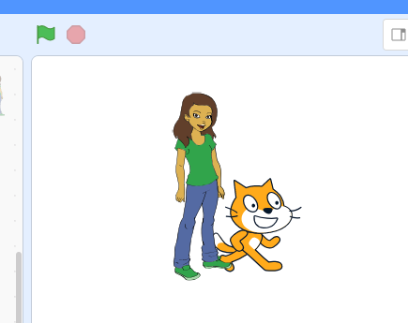
4. ボタンをクリックするとキャラクタが動く.
ボタンをクリックすると止まる
※ 次ページに続く

Slide 32
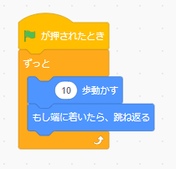
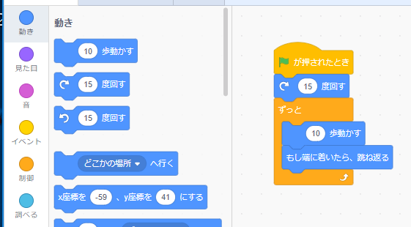
５. ボタンをクリックして止めてから，
「15度回す」を加える．
動き始めるときに、ななめに傾くようになる

Slide 33
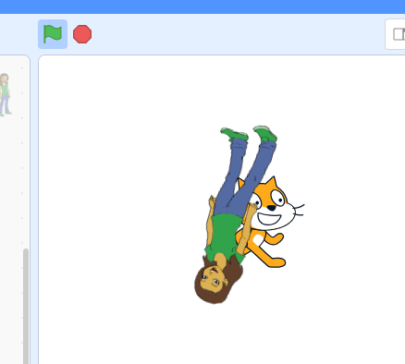
6. ボタンをクリックするとキャラクタが動く.
ボタンをクリックすると止まる
動き始めの瞬間に
１５度傾く

Slide 34
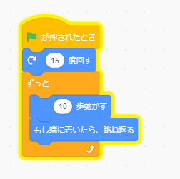
４．繰り返しの例
強制中断する
まで動き続ける

Slide 35
自由制作のストーリー
いろいろな機能を実際に試す
うまく行ったこと（成功）を仲間と分かち合う
迷ったときは質問する（質問すること自体が勉強になる）

Slide 36
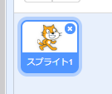
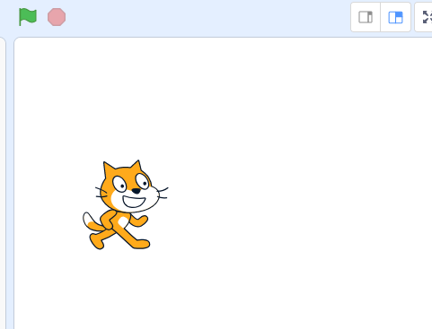
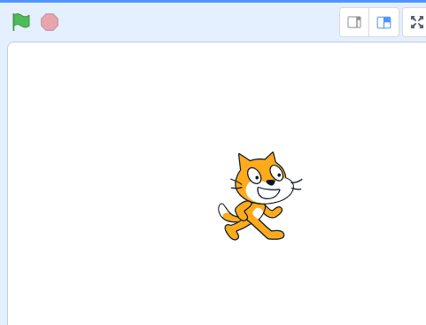
スクラッチ（Scratch）でのキャラクタの操作
キャラクタの削除
キャラクタの強制移動
削除したいキャラクタ
の「x」で
「削除」
マウスでドラッグ
（左ボタンを押しながら）
※プログラム実行中でも
OK
Notes:
要約：スクラッチ（Scratch）でのキャラクタの操作 キャラクタの削除 キャラクタの強制移動 56 削除したいキャラクタ の「x」で 「削除」 マウスでドラッグ （左ボタンを押しながら） ※プログラム実行中でも OK。

Slide 37
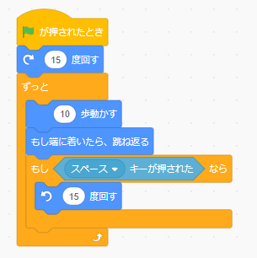
作ってみよう

Slide 38
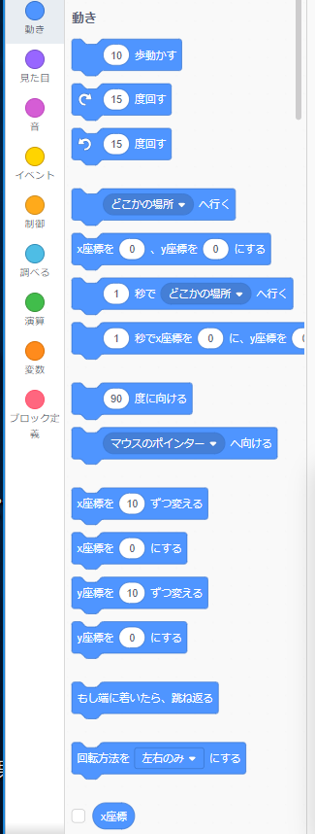
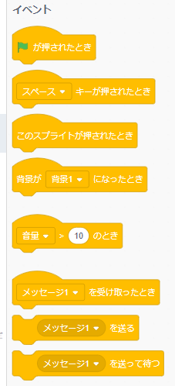
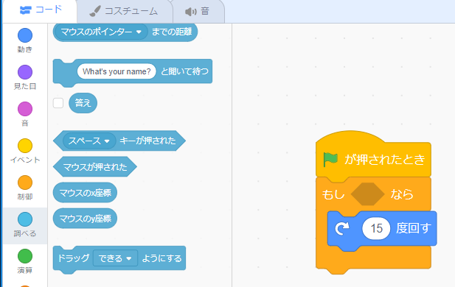
六角形
ブロック
六角形
の穴
同じ形のブロックは合体できる
たくさんの種類の
ブロック

